Slide 1
Урок по экологическому праву
Подготовили:
Королёв А.В.
Малкова А.А.
Наврузов М.Э.
Никитин Д.В.
Шмелёва А.А.

Slide 2
РОПРИАД - АШН МОД

Slide 3
п
и
о
д
а
-
а
д
!
р
р
н
ш
о
м

Slide 4
Статья 42 Конституции Российской Федерации
каждый имеет право на благоприятную окружающую среду

Slide 6
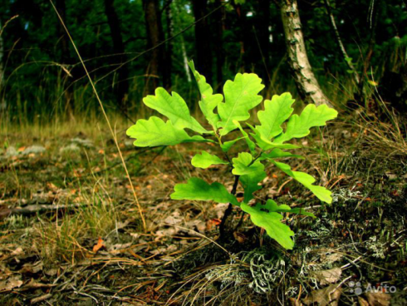
На поляне весной Вырос дуб молодой
На поляне весной
Вырос зуб молодой

Slide 7
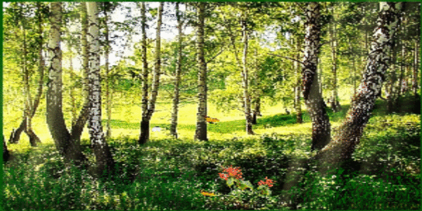
На пожелтевшую траву Роняет лес свою листву
На пожелтевшую траву
Роняет лев свою листву

Slide 8
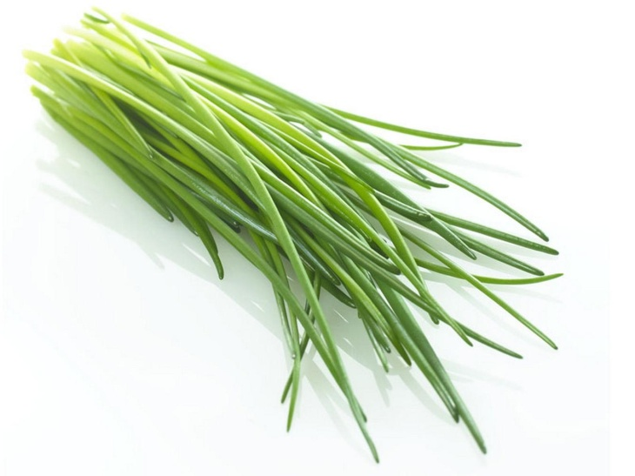
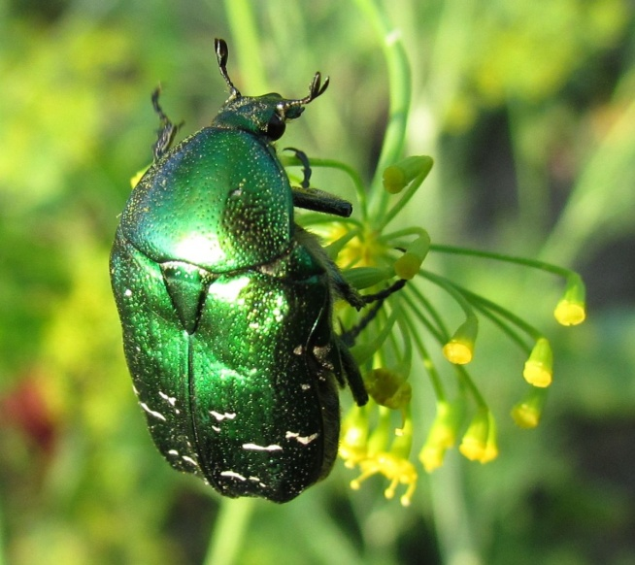
Куклу, выронив из рук
Маша мчится к маме:
Там ползет зеленый лук
С длинными усами
Куклу, выронив из рук
Маша мчится к маме:
Там ползет зеленый лук
С длинными усами

Slide 9
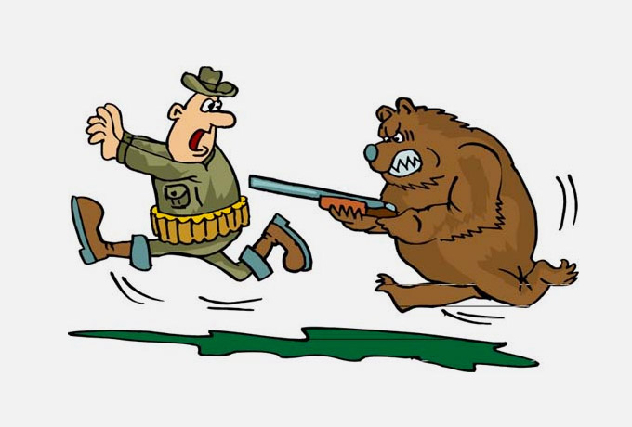
Закричал охотник: «Ой!
Двери гонятся за мной»
Закричал охотник: «Ой!
Звери гонятся за мной»

Slide 10
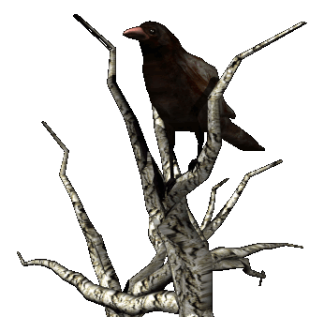
Тает снег. Течет ручей.
На ветвях полно врачей
Тает снег. Течет ручей.
На ветвях полно грачей

Slide 11
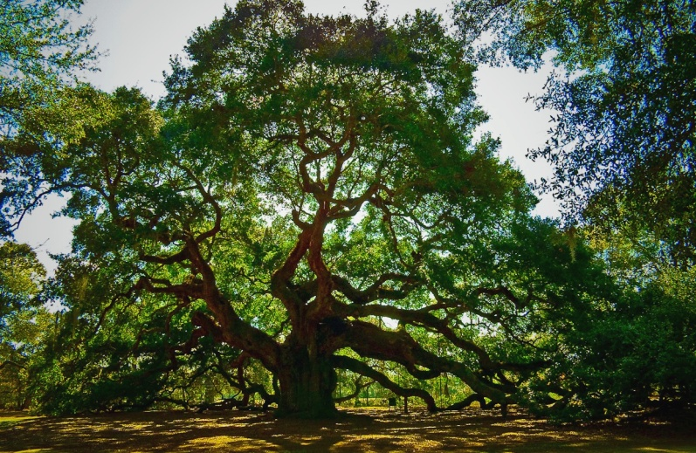
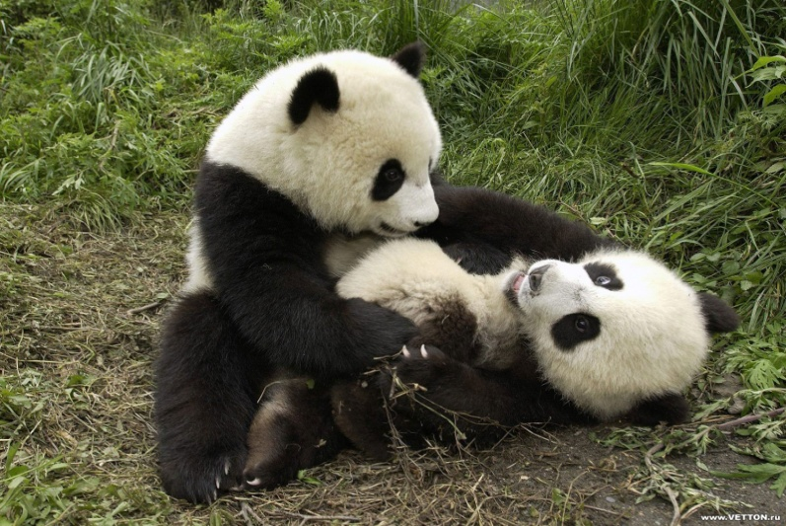
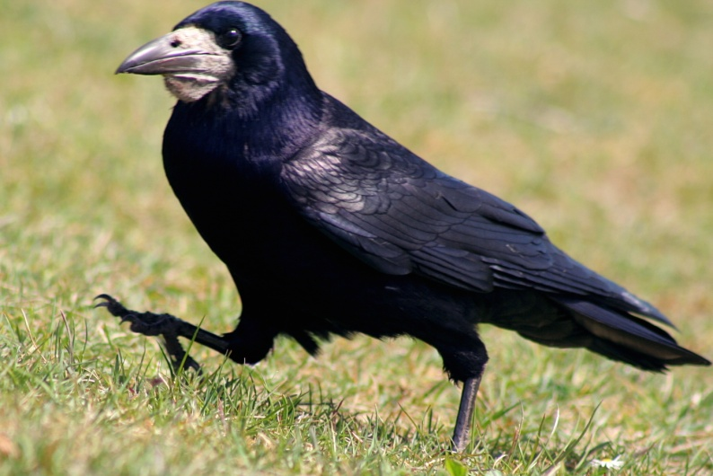
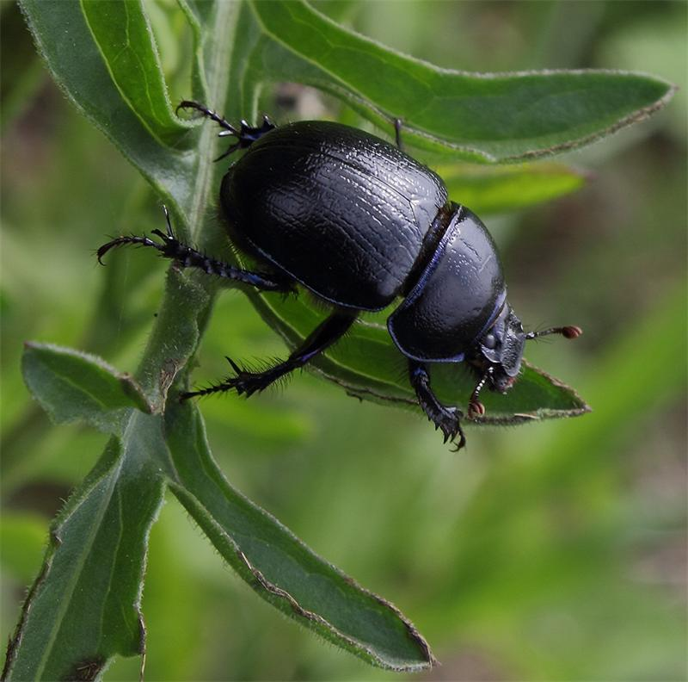
Компоненты природы

Slide 12
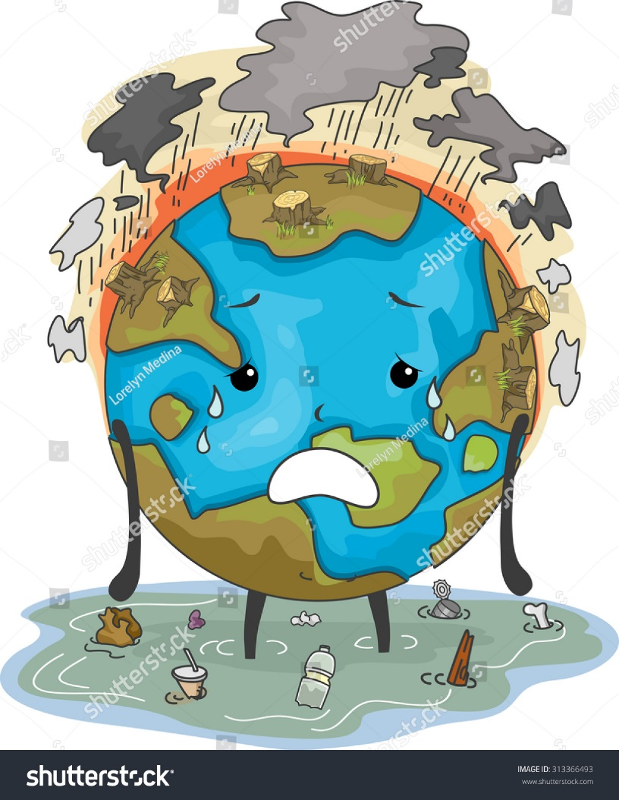
Ответственность за нарушение законодательства в области охраны окружающей среды(статья 75 Федерального закона "Об охране окружающей среды"):
имущественная,
дисциплинарная
административная
уголовная

Slide 13
Статья 8.6 Кодекса об административных правонарушениях РФ
Порча земель

Slide 14
Статья 254 Уголовного кодекса РФ
Порча земли

Slide 15
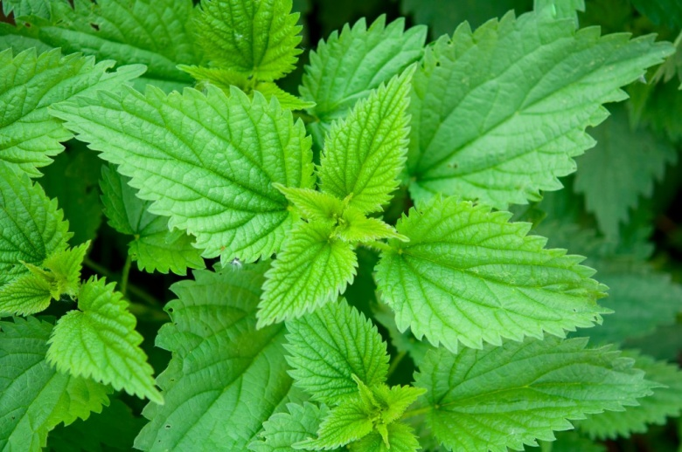
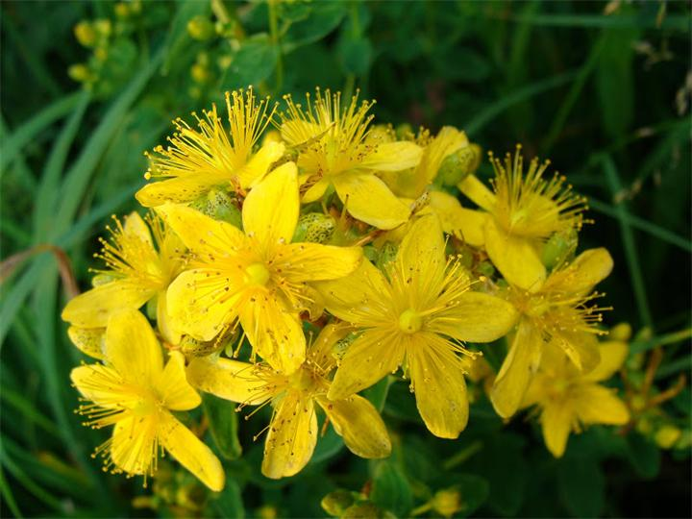
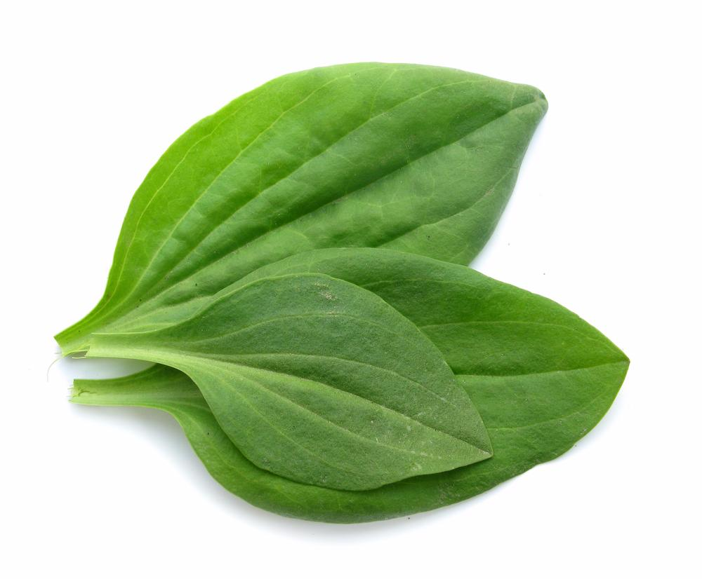
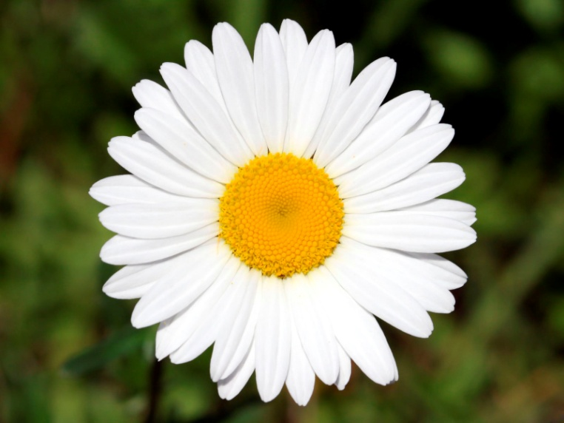
Лекарственные травы

Slide 16
Красная книга – список редких и находящихся под угрозой исчезновения животных, растений и грибов

Slide 17
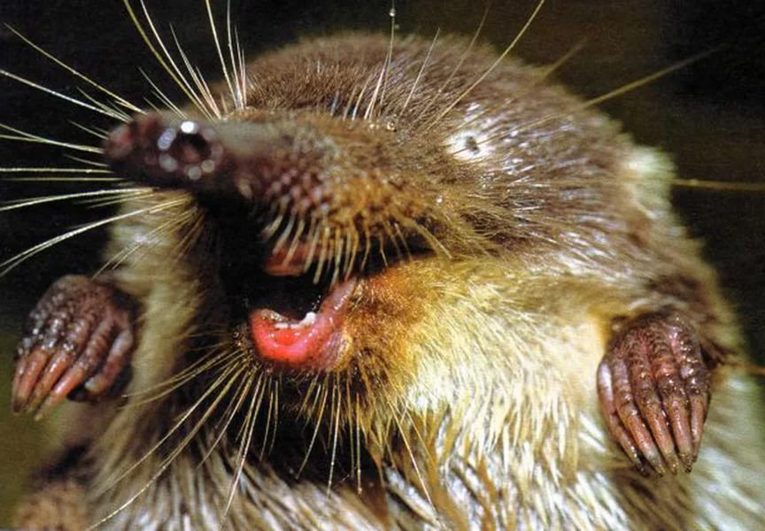
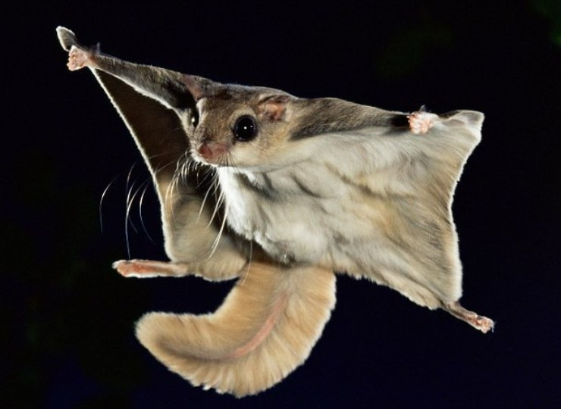
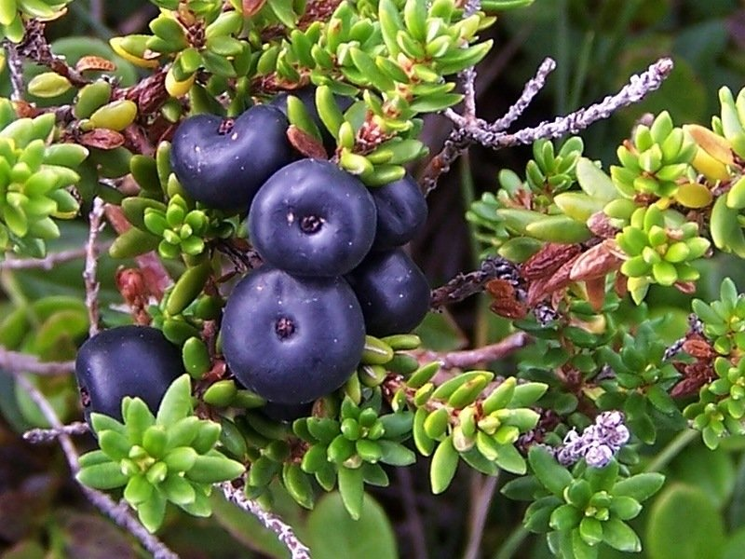
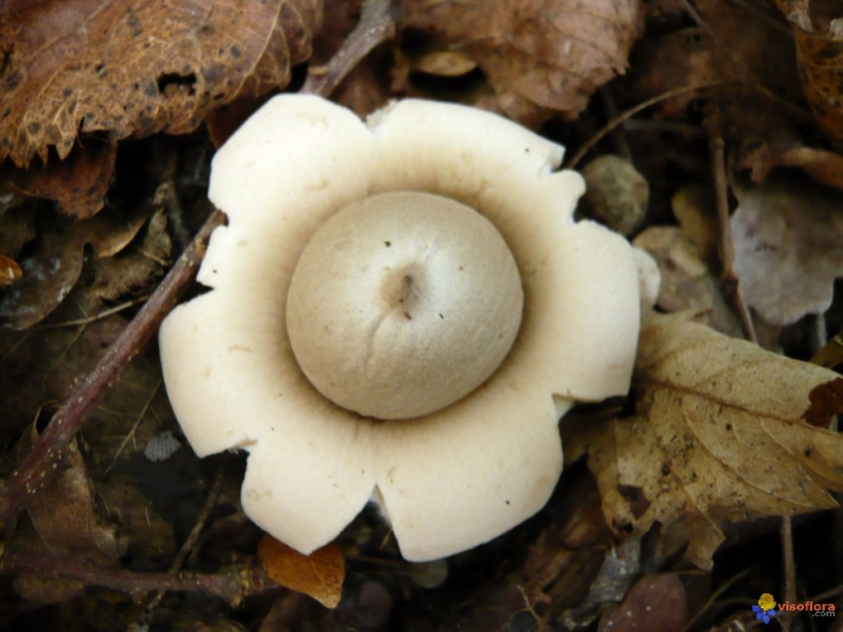
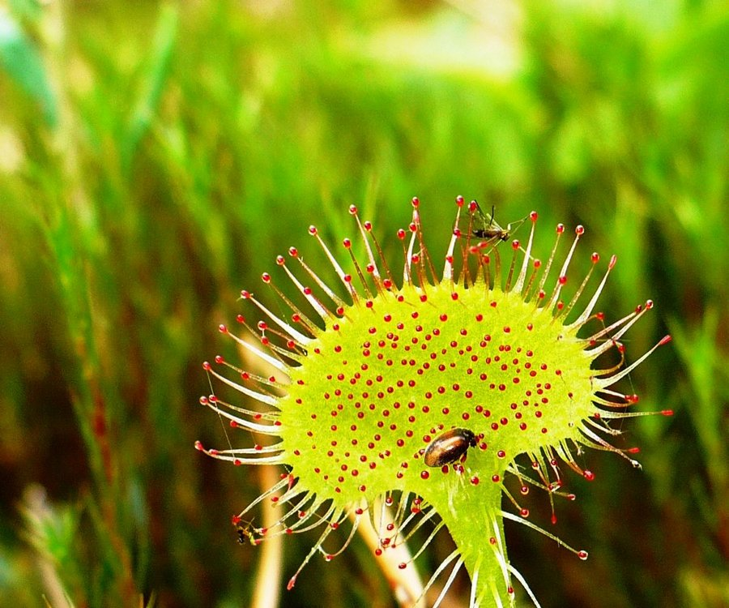
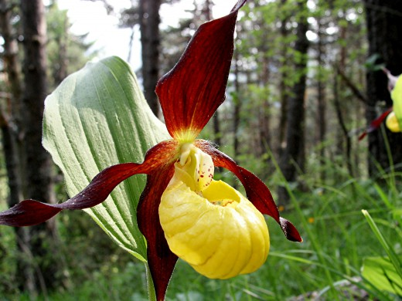

Slide 18
Нельзя срывать и убивать растения, животных, грибы, занесенные в Красную книгу. За это предусмотрена административная и уголовная ответственность

Slide 19
Статья 8.35 Кодекса об административных правонарушениях
Уничтожение редких и находящихся под угрозой исчезновения видов животных или растений

Slide 20
Физкультминутка

Slide 22
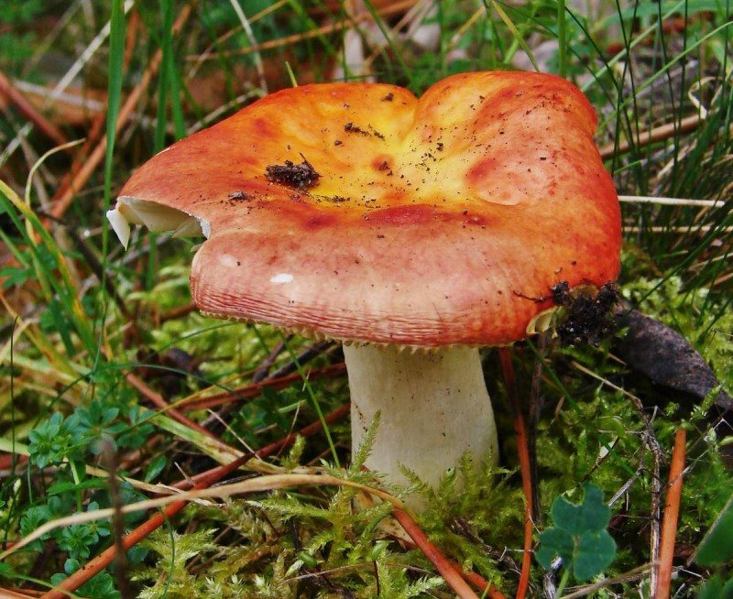
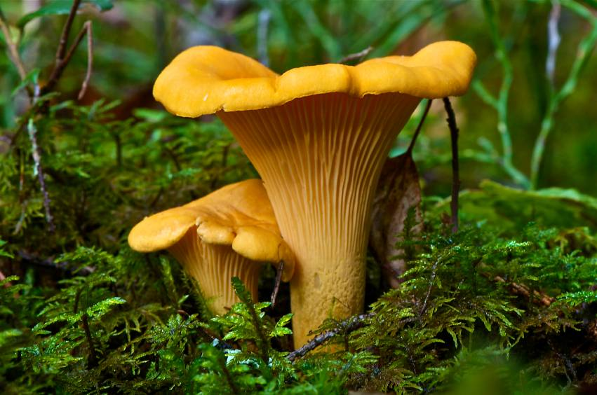
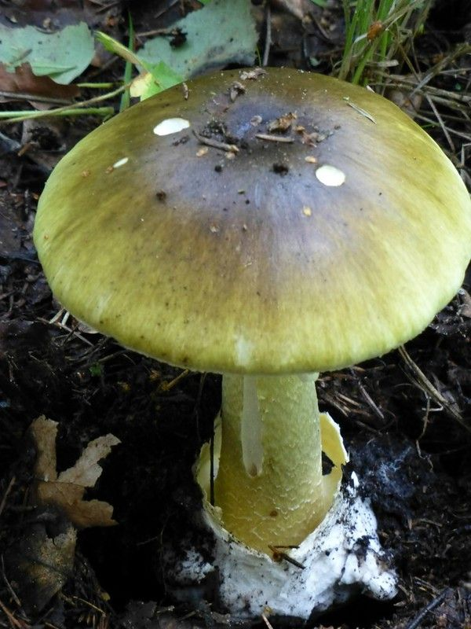
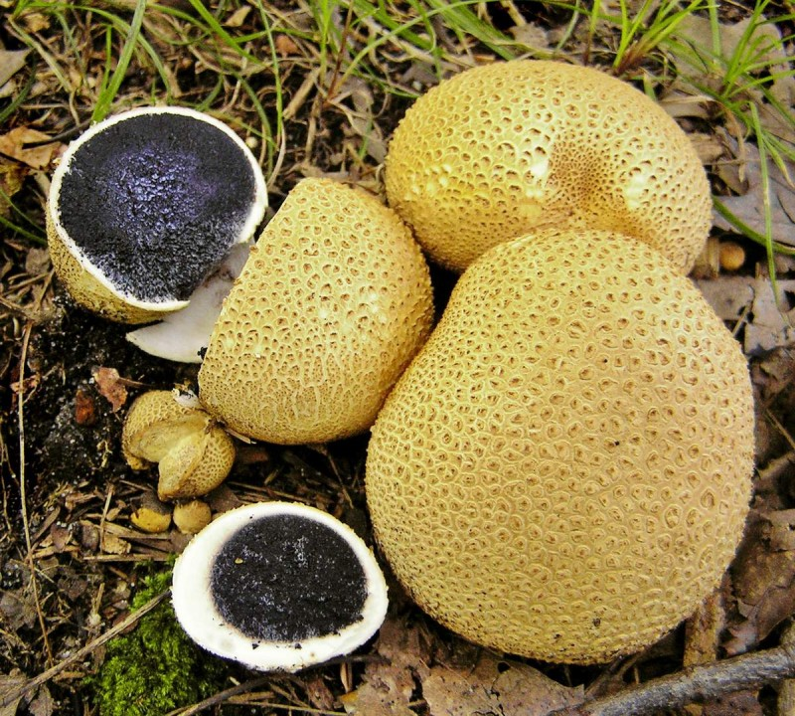

Slide 23
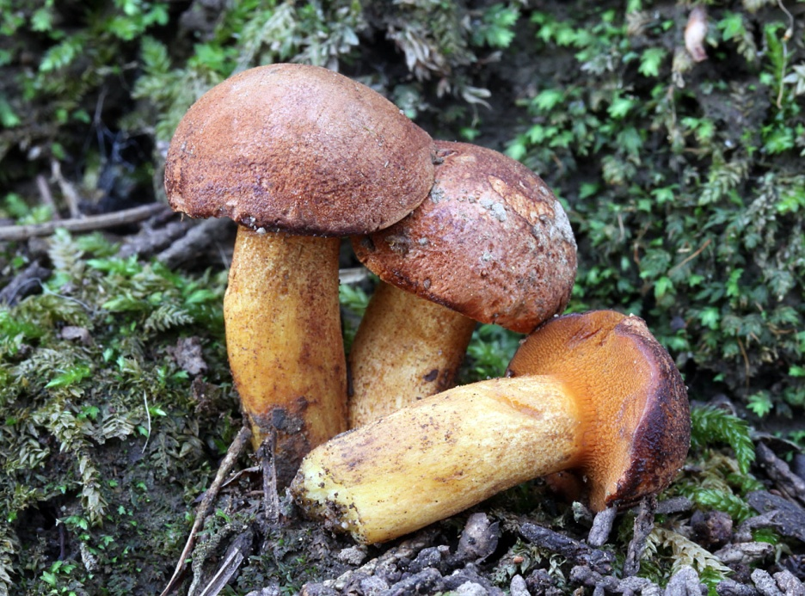
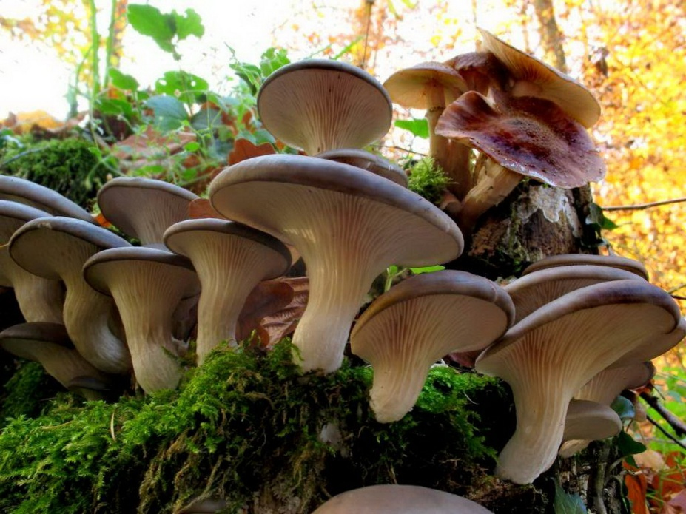
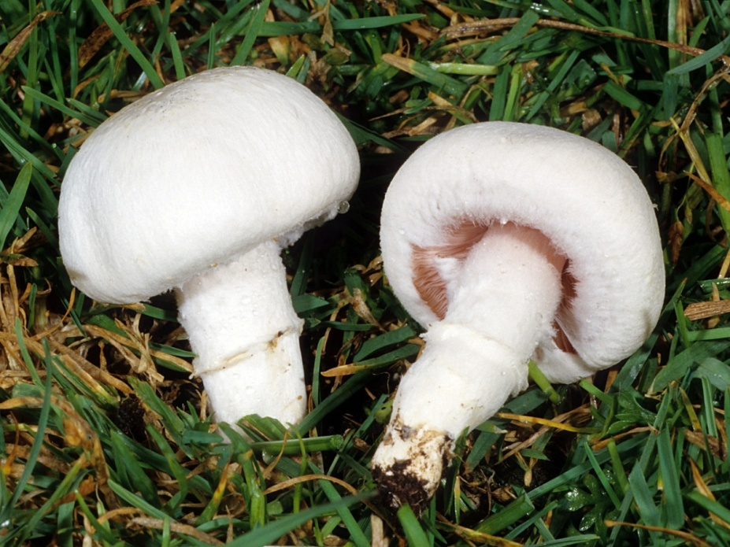

Slide 24
В лес можно ходить только со взрослыми
В лесу можно поиграть: листьями побросаться, венки плести, букеты нарвать. Подумаешь, зелени много – еще вырастет
Наконец-то в лесу можно пошуметь, покричать, поаукать и, главное, никому не помешаешь. Ведь людей нет

Slide 25
Нельзя рубить деревья в лесу
административная и уголовная ответственность (ст. 8.28 КоАП РФ, ст. 260 УК РФ)

Slide 26
Пучеглазую лягушку, ползучего ужа, неповоротливую жабу, противных гусениц можно прогнать, а лучше бы их совсем не было
Статья 8.29 Кодекса об административных правонарушениях РФ
Уничтожение мест обитания животных

Slide 27
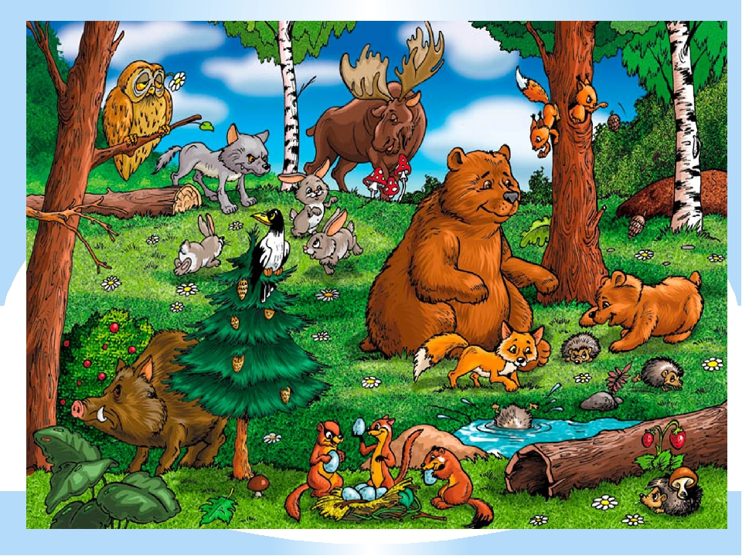
Звери всякие нужны – звери всякие важны. Каждый из них в природе делает свое дело. Не пугайте животных

Slide 28
Пришел в лес - разведи костер
Статья 8.32 Кодекса об административных правонарушениях РФ
Нарушение правил пожарной безопасности в лесах

Slide 29
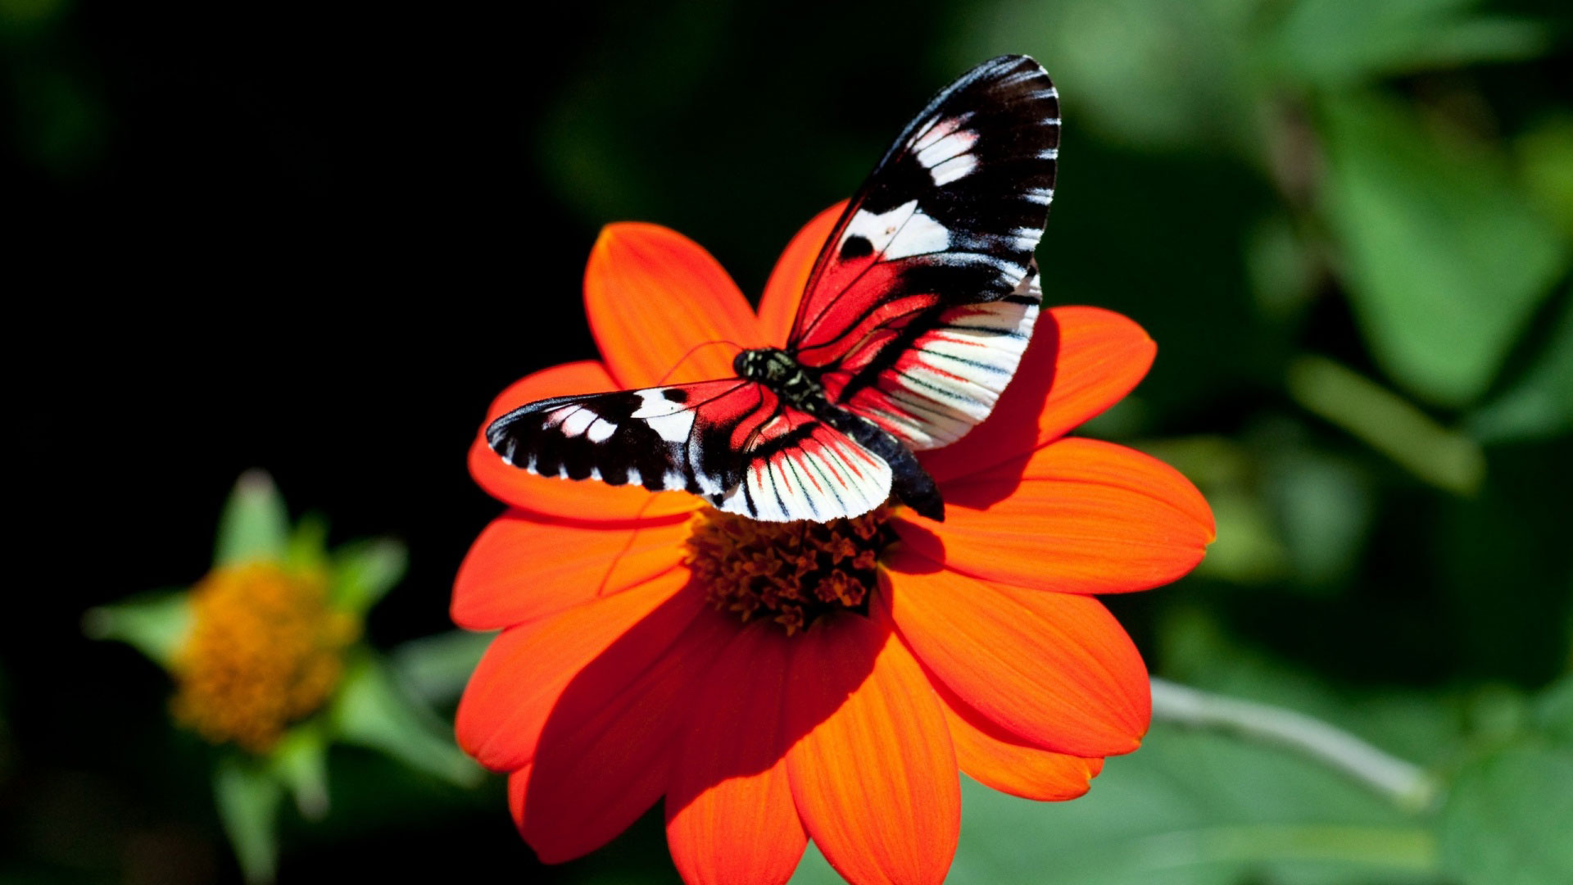
Не ловите бабочек, они так нужны цветам

Slide 31
БЕРЕГИТЕ ПРИРОДУ!

Slide 32
СПАСИБО ЗА ВНИМАНИЕ!

